Slide 1

FIRAT ÜNİVERSİTESİ TEKNOLOJİ FAKÜLTESİ YAZILIM MÜHENDİSLİĞİ BİTİRME PROJESİ
HASAN ÇAHAN
175541035
İÖ/A

Slide 2

HOWEATHER KURULUM – AÇIKLAMA- TANITIM

Slide 3
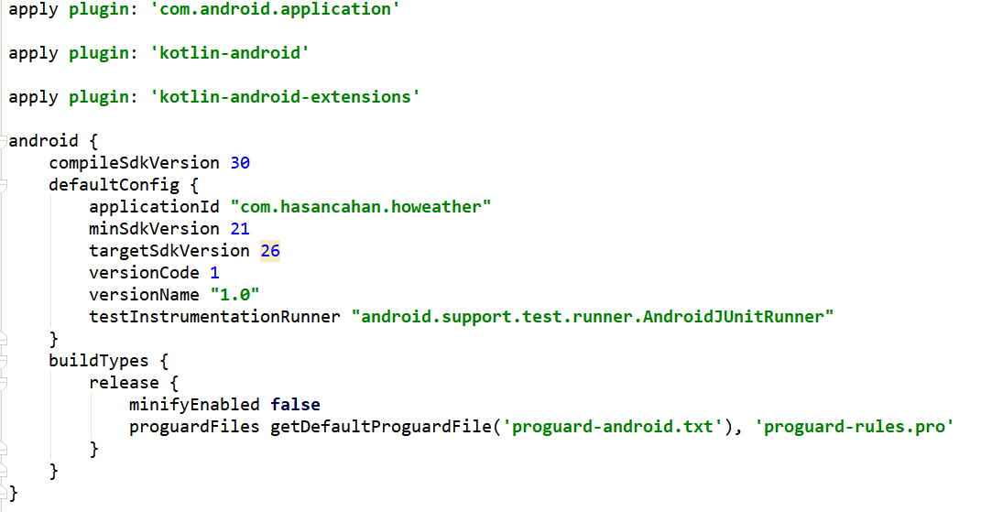
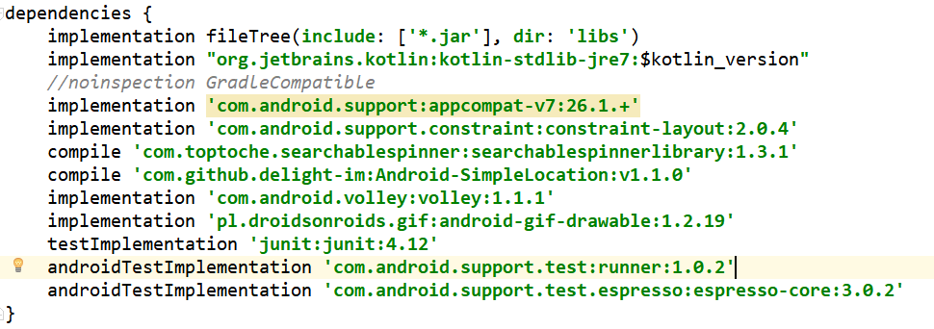
>DİKKAT< Projemizin doğru ve en iyi şekilde hatasız çalışması için gerekli versiyon, sdk sürümleri, Android Studio, Kotlin sürümü ve import edilecek kütüphaneler şekillerde ki gibidir.
build.gradle.app
1-Proje Gereksinimleri ve Sürümler
>DİKKAT<
build.gradle.app
build.gradle.Howeather
Alanları aynen bu şekilde olmalıdır.
Android Studio sürümü 3.0.1 olmalıdır..

Slide 4
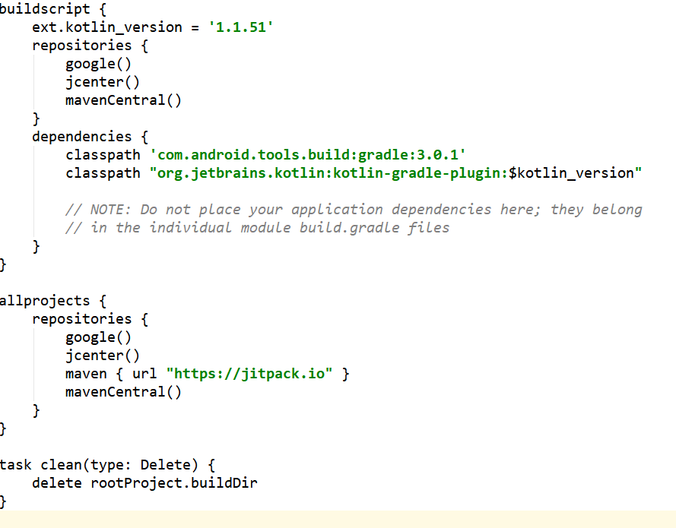
1-Proje Gereksinimleri ve Sürümler
package com.hasancahan.howeather import android.app.DownloadManager import android.content.pm.PackageManager import android.support.v7.app.AppCompatActivity import android.os.Bundle import android.support.v4.app.ActivityCompat import android.support.v4.content.ContextCompat import android.util.Log import android.view.View import android.widget.AdapterView import android.widget.ArrayAdapter import android.widget.TextView import android.widget.Toast import com.android.volley.Request import com.android.volley.Response import com.android.volley.VolleyError import com.android.volley.toolbox.JsonObjectRequest import im.delight.android.location.SimpleLocation import kotlinx.android.synthetic.main.activity_main.* import org.json.JSONObject import java.text.SimpleDateFormat import java.util.* import java.util.jar.Manifest
MainActivity İmport
build.gradle.Howeather

Slide 5
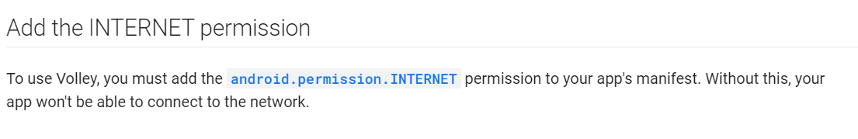
Başlangıç… İzinler ve Kütüphanelerin Eklenmesi
https://developer.android.com/training/volley
1.Adresi üzerinden Volley Kütüphanesini projemize ekliyoruz.
2.AndroidManifest dosyamızın içerisine erişim izni için kullanılan;
İnternet erişim iznini projemize ekliyoruz…

Slide 6
Devam…
package com.hasancahan.howeather import android.content.Context import android.graphics.Bitmap import android.util.LruCache import com.android.volley.Request import com.android.volley.RequestQueue import com.android.volley.toolbox.ImageLoader import com.android.volley.toolbox.Volley /** * Created by thegh on 5.12.2020. */ class MySingleton private constructor(context: Context) { private var requestQueue: RequestQueue? = null init { ctx = context requestQueue = getRequestQueue() } fun getRequestQueue(): RequestQueue? { if (requestQueue == null) { // getApplicationContext() is key, it keeps you from leaking the // Activity or BroadcastReceiver if someone passes one in. requestQueue = Volley.newRequestQueue(ctx?.applicationContext) } return requestQueue } fun <T> addToRequestQueue(req: Request<T>) { getRequestQueue()?.add(req) } companion object { private var instance: MySingleton? = null private var ctx: Context? =null @Synchronized fun getInstance(context: Context?): MySingleton? { if (instance == null) { instance = MySingleton(context!!) } return instance } } }
3. Set up RequestQueue
https://developer.android.com/training/volley/requestqueue#kotlin
Adresi üzerinden RequestQueue kurulumu yapılacaktır.
Volley ile bir istek kuyruğu oluşturmak için newRequestQueue() metodunu kullanmamız gerekiyor. Oluşturulan bu istek kuyruğu ile istediğiniz bir isteği uygulayabilirsiniz.
Bunun için yeni bir sınıf oluşturup(MySingleton) içerisine yan tarafta görülen kodlar site üzerinde ki gibi yazılacaktır.

Slide 7
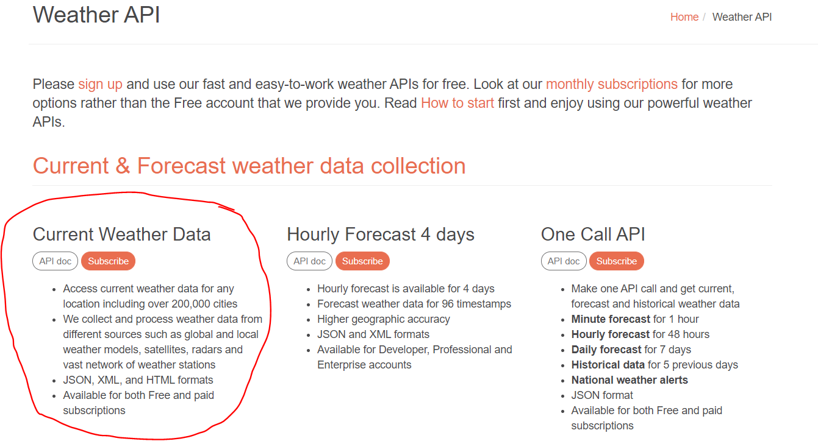
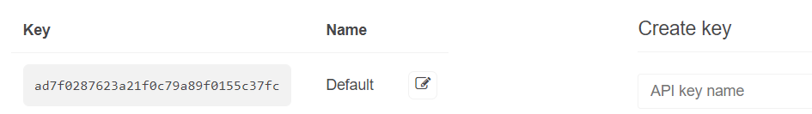
2-API ve API Key Almak
https://openweathermap.org/api
Adresi üzerinden Hava durumu bilgilerini çekeceğiz.
Verileri çekebilmek için bize bir API Key gereklidir.
Key’i hesap oluşturup ayarlar kısmından alıyoruz.
Projemize istenilen verileri çekerek ekliyoruz.

Slide 8
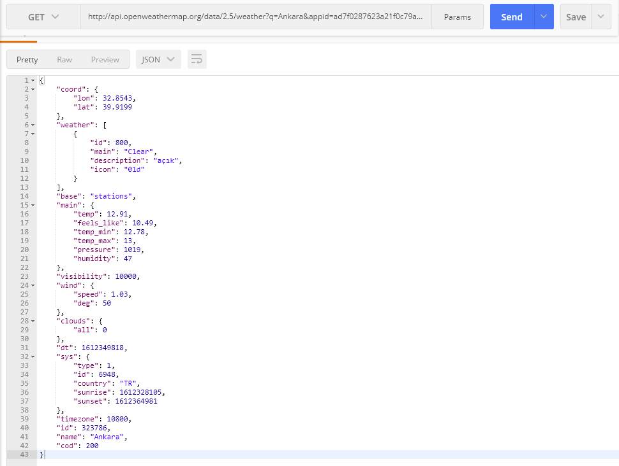

Postman ile API Test
Postman, 3 milyondan fazla yazılımcının API’ları paylaşmak, test etmek, dokümante etmek, monitör etmek için kullandığı, dünyanın en çok kullanılan “rest client”ı.
En öne çıkan özelliği ise tüm bunlar için çok kullanışlı bir arayüz sunması.
Bende Postman üzerinden aldığım API verisini sorgulayıp test ettim.

Slide 9
Devam…
API key ile API üzerinden verileri çekiyoruz…
var sehirAdi:String?=null val url="http://api.openweathermap.org/data/2.5/weather?lat="+lat+"&lon="+longt+"&appid=ad7f0287623a21f0c79a89f0155c37fc&lang=tr&units=metric" val havaDurumuObjeRequest2 = JsonObjectRequest(Request.Method.GET, url,null,object : Response.Listener<JSONObject>{ override fun onResponse(response: JSONObject?) { //Toast.makeText(this@MainActivity,response.toString(),Toast.LENGTH_LONG).show() ---Kontrol için... // API Üzerinden Sıcaklık vb. değerleri çekme var main = response?.getJSONObject("main") var sicaklik = main?.getInt("temp") tvSicaklik.text=sicaklik.toString() var sehirAdi = response?.getString("name") tvSehir.text=sehirAdi!!.toUpperCase() tvSehir?.setText(sehirAdi) var weather = response?.getJSONArray("weather") var aciklama = weather?.getJSONObject(0)?.getString("description") tvAciklama.text= aciklama!!.toUpperCase()

Slide 10
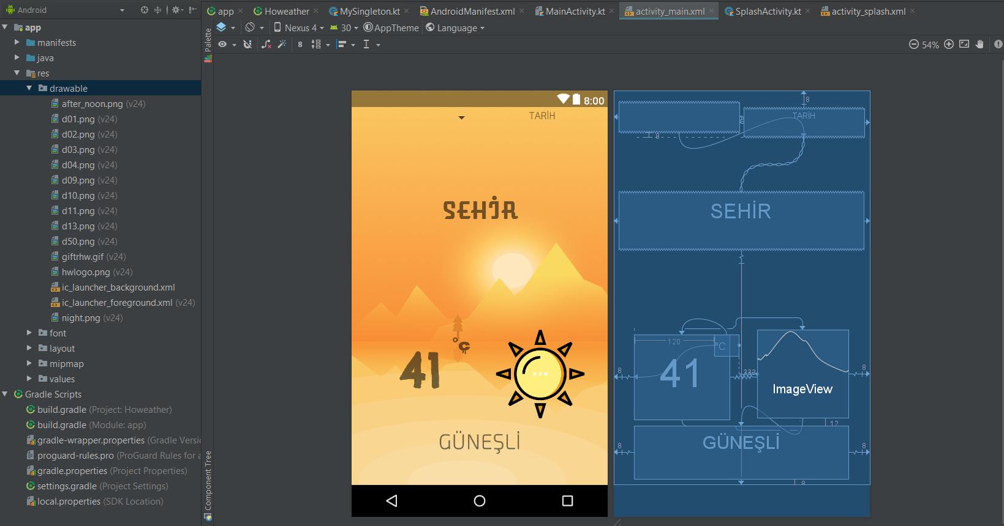
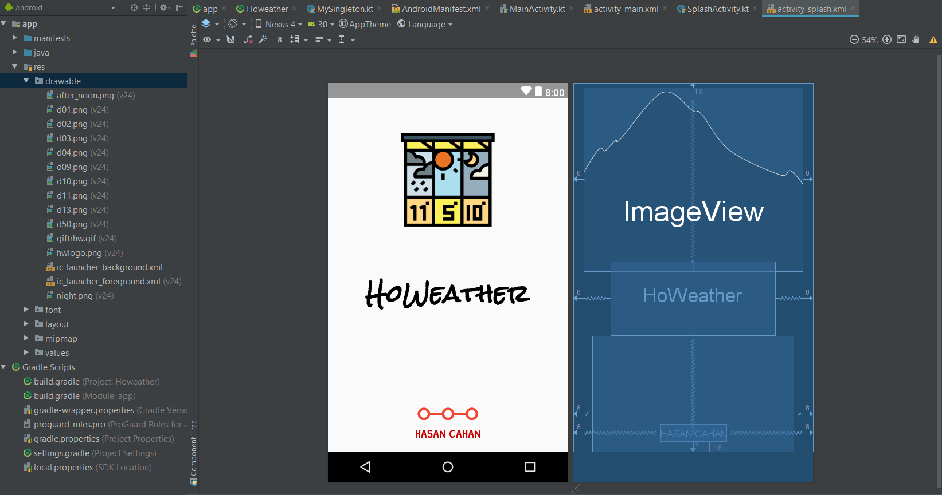
3-Arayüz Tasarımları
Uygulamaya giriş ekranı ve ana arayüz ekran tasarımlarını yapıyoruz…

Slide 11
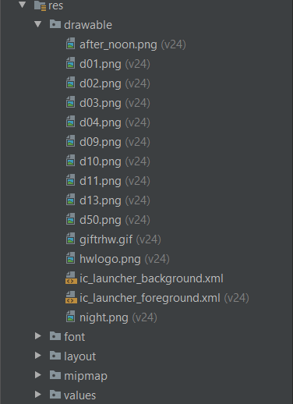


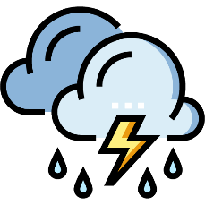








Tasarım İçin Gerekli Dosyalar MainActivity

Slide 12
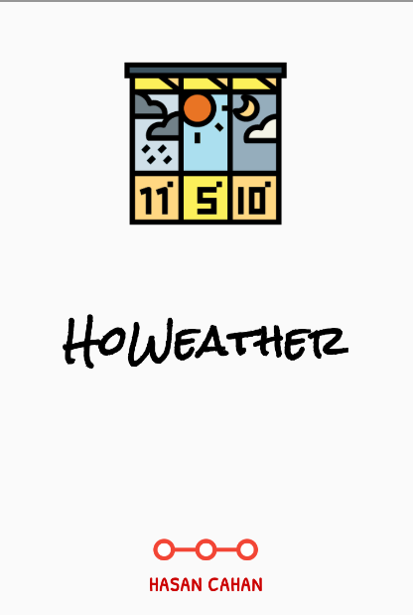

SplashActivity
package com.hasancahan.howeather import android.content.Intent import android.support.v7.app.AppCompatActivity import android.os.Bundle import android.os.Handler class SplashActivity : AppCompatActivity() { lateinit var handler: Handler override fun onCreate(savedInstanceState: Bundle?) { super.onCreate(savedInstanceState) setContentView(R.layout.activity_splash) handler= Handler() handler.postDelayed({ val intent=Intent(this,MainActivity::class.java) startActivity(intent) finish() },3000) // 3 saniye gecikmeli başlangıç } }

Slide 13
Gece Gündüz Durumuna Göre Tasarım
if(icon?.last() == 'd'){ rootLayout.background=getDrawable(R.drawable.after_noon) tvAciklama.setTextColor(resources.getColor(R.color.colorPrimaryDark)) tvSicaklik.setTextColor(resources.getColor(R.color.colorPrimaryDark)) tvSehir.setTextColor(resources.getColor(R.color.colorPrimaryDark)) tvTarih.setTextColor(resources.getColor(R.color.colorPrimaryDark)) tvSicaklik.setTextColor(resources.getColor(R.color.colorPrimaryDark)) textView4.setTextColor(resources.getColor(R.color.colorPrimaryDark)) }else{ rootLayout.background=getDrawable(R.drawable.night) tvAciklama.setTextColor(resources.getColor(R.color.colorAccent)) tvSicaklik.setTextColor(resources.getColor(R.color.colorAccent)) tvSehir.setTextColor(resources.getColor(R.color.colorAccent)) tvTarih.setTextColor(resources.getColor(R.color.colorAccent)) tvSicaklik.setTextColor(resources.getColor(R.color.colorAccent)) textView4.setTextColor(resources.getColor(R.color.colorAccent)) } // Değerleri tasarım üzerinde aktifleştirme... var resimDosyaAdi = resources.getIdentifier("d" + icon?.sonKarakteriSil(), "drawable", packageName) //R.drawable.icon_50n imgHavaDurumu.setImageResource(resimDosyaAdi) tvTarih.text=tarihyazdır()
Gece veya gündüz durumuna göre renk ve arka plan değişimi…

Slide 14
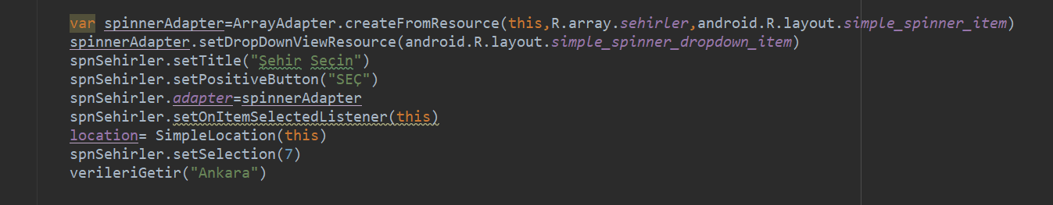
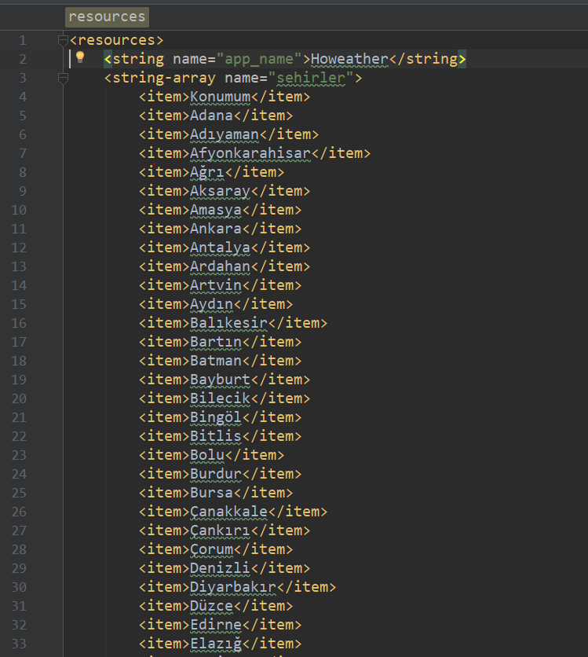
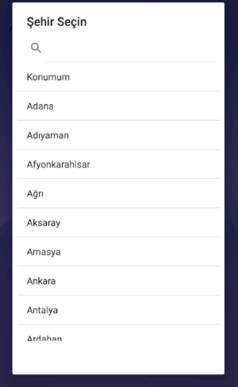
4-Spinner Oluşturmak ve Şehir Seçmek
Seçilen şehirlere göre işlem yapabilmemizi sağlayan spinner yapısını ve tasarımını yapıyoruz…
Sağ ekranda görüldüğü üzere Şehir verilerini değerler klasörüne strings olarak tek tek el ile gireceğiz..

Slide 15
Spinner ile API Verilerini Çekiyoruz
//API üzerinden alınan veri ------ Sisteme bağlama var sehirAdi:String?=null val url="http://api.openweathermap.org/data/2.5/weather?lat="+lat+"&lon="+longt+"&appid=ad7f0287623a21f0c79a89f0155c37fc&lang=tr&units=metric" val havaDurumuObjeRequest2 = JsonObjectRequest(Request.Method.GET, url,null,object : Response.Listener<JSONObject>{ override fun onResponse(response: JSONObject?) { //Toast.makeText(this@MainActivity,response.toString(),Toast.LENGTH_LONG).show() ---Kontrol için... // API Üzerinden Sıcaklık vb. değerleri çekme var main = response?.getJSONObject("main") var sicaklik = main?.getInt("temp") tvSicaklik.text=sicaklik.toString() var sehirAdi = response?.getString("name") tvSehir.text=sehirAdi!!.toUpperCase() tvSehir?.setText(sehirAdi) var weather = response?.getJSONArray("weather") var aciklama = weather?.getJSONObject(0)?.getString("description") tvAciklama.text= aciklama!!.toUpperCase() var icon = weather?.getJSONObject(0)?.getString("icon")

Slide 16
Spinner İçin Gece Gündüz Durumu Tasarımı
if(icon?.last() == 'd'){ rootLayout.background=getDrawable(R.drawable.after_noon) tvAciklama.setTextColor(resources.getColor(R.color.colorPrimaryDark)) tvSicaklik.setTextColor(resources.getColor(R.color.colorPrimaryDark)) tvSehir.setTextColor(resources.getColor(R.color.colorPrimaryDark)) tvTarih.setTextColor(resources.getColor(R.color.colorPrimaryDark)) tvSicaklik.setTextColor(resources.getColor(R.color.colorPrimaryDark)) textView4.setTextColor(resources.getColor(R.color.colorPrimaryDark)) }else{ rootLayout.background=getDrawable(R.drawable.night) tvAciklama.setTextColor(resources.getColor(R.color.colorAccent)) tvSicaklik.setTextColor(resources.getColor(R.color.colorAccent)) tvSehir.setTextColor(resources.getColor(R.color.colorAccent)) tvTarih.setTextColor(resources.getColor(R.color.colorAccent)) tvSicaklik.setTextColor(resources.getColor(R.color.colorAccent)) textView4.setTextColor(resources.getColor(R.color.colorAccent)) } // Değerleri tasarım üzerinde aktifleştirme... var resimDosyaAdi = resources.getIdentifier("d" + icon?.sonKarakteriSil(), "drawable", packageName) //R.drawable.icon_50n imgHavaDurumu.setImageResource(resimDosyaAdi) tvTarih.text=tarihyazdır()
Gece veya gündüz durumuna göre spinner renk ve arka plan değişimi…

Slide 17
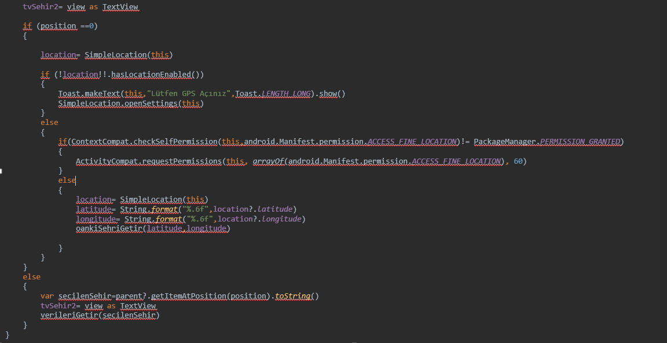
5-Kullanıcıdan Lokasyon Bilgisi Almak

Slide 18
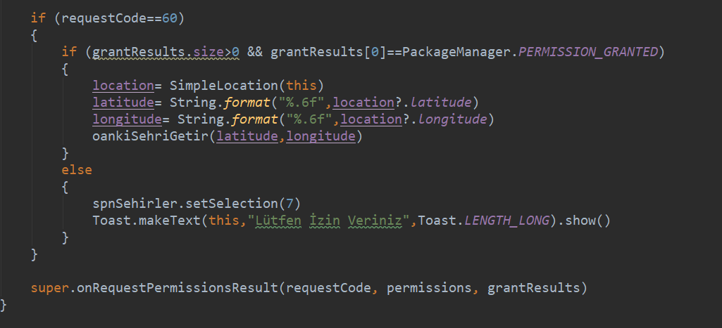
Devam…

Slide 19
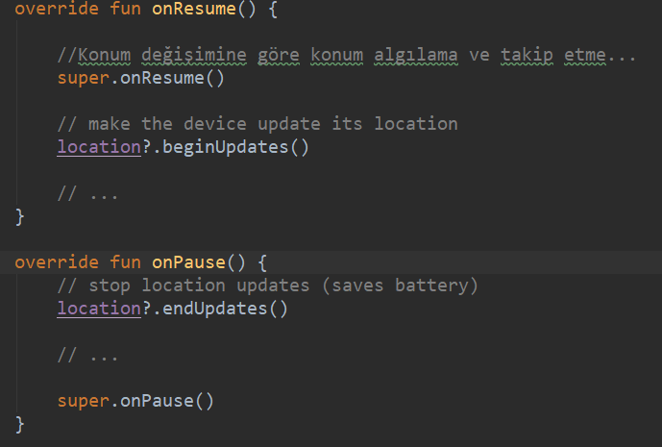
Devam…
Konum bilgisinin durağan olmamasını istediğimden dolayı devam eden hareketlere göre Gps üzerinden takip yapıyoruz.

Slide 20
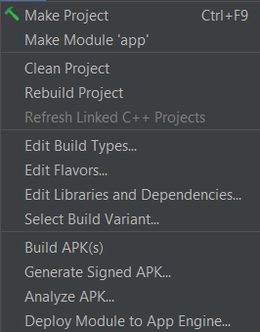
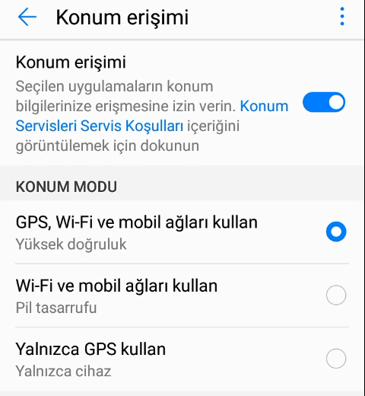
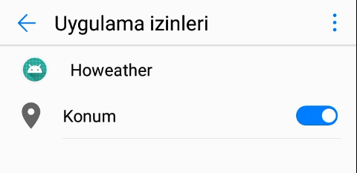
6-Apk Oluşturmak ve Çalıştırmak
Build Apk(s) diyerek apk dosyamızı oluşturmuş ve dışarı çıkarmış oluyoruz.
Apk dosyamızı Android bir cihaza aktarıyoruz ve yüklüyoruz.
>DİKKAT<
Uygulamanın aktif bir şekilde çalışması için Konum(Gps) erişimi açık olmalıdır.
Aynı zamanda uygulama izinlerinden Konum sekmesi aktif olmalıdır.
<DİKKAT>
Uygulamanın fontlarının tanımlanması için Font Manager for Huawei Uygulamasını lütfen yükleyiniz…
https://play.google.com/store/apps/details?id=com.deishelon.emuifontmanager&hl=tr&gl=US

Slide 21
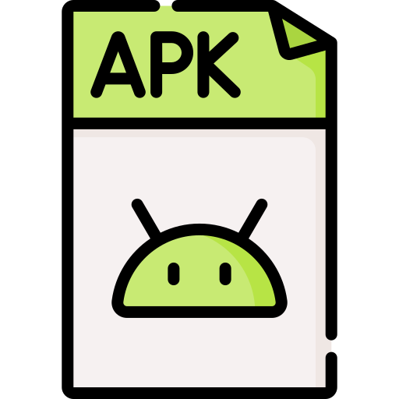
UYGULAMA APK TESTİ

Slide 22
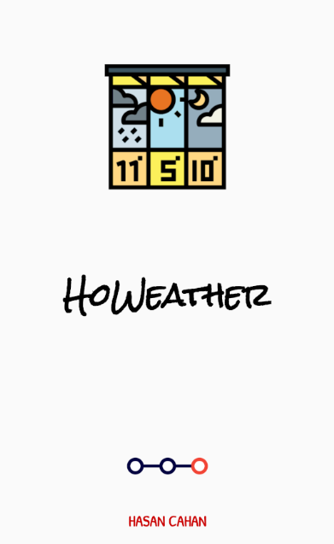

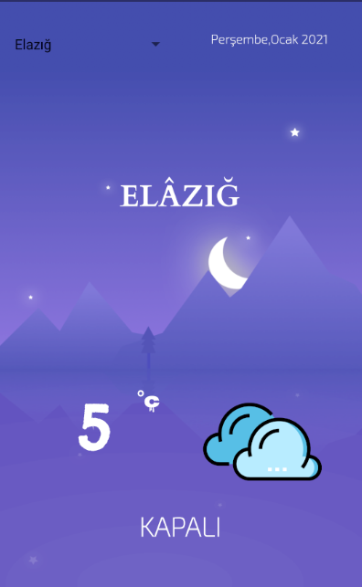
Uygulamanın Adım Adım Görünümü

Slide 23
SON
Bu projede bizler ile olan ve gelişimimize katkı sağlayan Sayın Prof. Dr. Erkan TANYILDIZI hocama çok TEŞEKKÜRLER…

